Slide 1
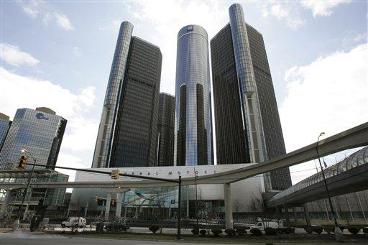
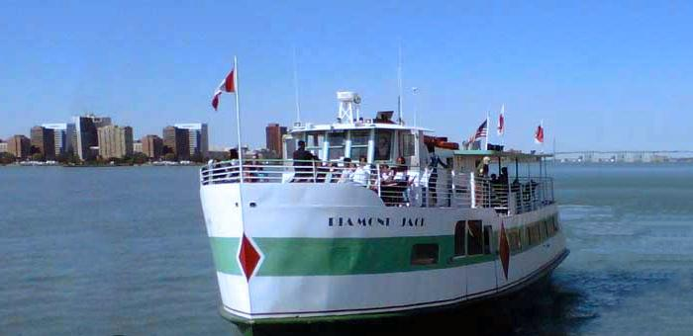
JBSD青年委員会 主催
現地
ガイド
バスツアー
2022
デトロイト
再発見
ツアー (春)
(詳細次項)
お１人様のお申し込みも歓迎します！
5/15
(バスツアー＋リバークルーズ)
(Novi 集合/解散)
8:45-17:00
(日)
(リバークルーズのみ)
(Detroit 船着場 集合/解散)
9:30-12:15
貸切
クルーズ
◆募集人数: バスツアー + リバークルーズ 50名、 リバークルーズのみ 60名 ※先着順となります
◆お申し込み締切り: 4/26(火) (又は募集人数を満たした時点で締め切らせていただきます)
◆参加費: バスツアー + リバークルーズ 大人(21歳以上)$30/人,子供(21歳未満)$15/人 リバークルーズのみ大人(21歳以上) $15/人、子供(21歳未満)$7/人
(3才未満のお子様はバス・クルーズ共に無料です)
参加申し込み:
https://jbsd.org/
からお申し込みください
※12才以上の方はCOVID-19ワクチン接種が完了した方のみご参加頂けます
ワクチン接種完了とはアメリカ政府により承認されたワクチン(Pfizer,Moderna,Johnson & Johnson)
を規定の回数(Pfizer, Modernaは2回、Johnson & Johnsonは1回)接種後、14日以上経過している
状態を指します
※昼食代、クルーズでのご飲食代(酒類、ジュース、スナック等)は参加費に含まれません

Slide 2
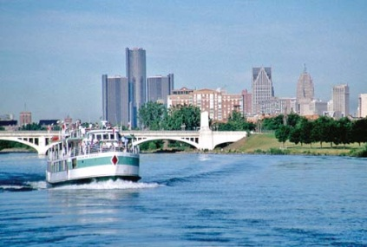
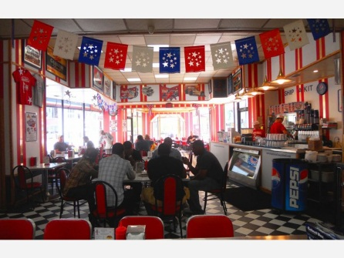
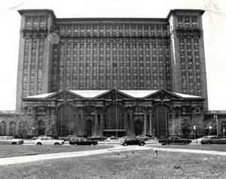
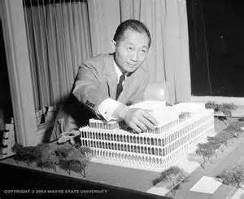
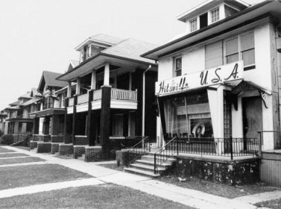
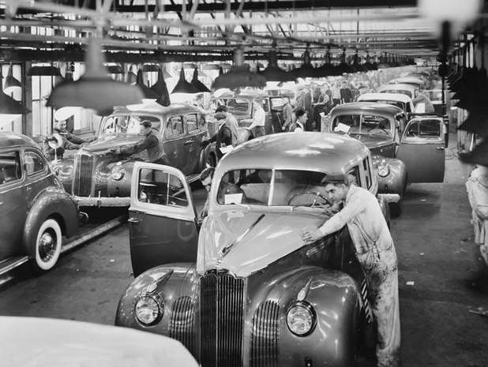
Back to Detroit
ツアー内容
F
（午前）デトロイト・リバークルーズ
ビートルズが全米初ツアーでデトロイトを訪れた際に宿泊したホテル、ヘンリー・フォードの起点となる船のエンジン整備場、デトロイトのゴールド・コーストと呼ばれたマンション街、米国で最大の規模を誇るヨット・クラブ等、陸路からは見えないデトロイトが姿を現します。また対岸カナダWindsorには、荘厳な豪邸やルネッサンスを彷彿させる結婚式場など、彫刻の街が面しています。貸切クルーズで、船の旅をお楽しみ頂きます。 ※ リバークルーズのみ参加される方は、リバークルーズ乗り場にて現地集合、現地解散になります。
（お昼）コニー・アイランド 1号店
創業約100年、Coney Islandチェーン発祥の1号店では、のれん分けをした兄弟が隣り合う店舗で味を競い合っています。パリッとしたソーセージに甘辛いソースをからめたチリドック。バイデン大統領を始め、有名人がお忍びで訪れるデトロイトの味。陽気で気さくなオーナーが出迎える1号店で昼食をお楽しみ頂きます。
（午後）ダウンタウン・デトロイト バスツアー
トランスフォーマー４の撮影で使われた地図に載っていない駅舎、日系米国人として初めてTIME誌の表紙を飾ったミノル・ヤマザキ氏が設計した高層ビル、多くの著名なアーティストを輩出したレコーディングスタジオ、20世紀初めのデトロイトを代表する自動車生産工場など、ダウンタウンには由緒ある建物が散在し、デトロイトの歴史を今に物語っています。デトロイトをこよなく愛すガイドが、こっそり教える名所をバスで廻る旅。ダウンタウンの栄枯衰勢をお楽しみ頂きます。
Michigan Central Station
Minoru Yamasaki
Motown Museum
Packard Automotive Plant
◆ツアーで訪れる場所は当日の状況により変更になることがございます。

